Slide 1
Плоскостное моделирование (игры на развитие логического мышления)

Slide 2
Развивающая головоломка «Колумбово яйцо»

Slide 4
Развивающая головоломка «Танграм»

Slide 6
Развивающая головоломка Пифагора

Slide 7
Развивающая головоломка Архимеда

Slide 8
Развивающая головоломка «Волшебный квадрат»

Slide 9
Развивающая головоломка «Волшебный круг»

Slide 10
Развивающая головоломка «Вьетнамская игра»

Slide 11
Развивающая головоломка «Гексамино»

Slide 12
Развивающая головоломка «Монгольская игра»

Slide 13
Развивающая головоломка «Пентамино»

Slide 14
Развивающая головоломка «Сфинкс»

Slide 15
Развивающая головоломка «Тетрис»

Slide 16
Пособие Воскобовича «Змейка»

Slide 17
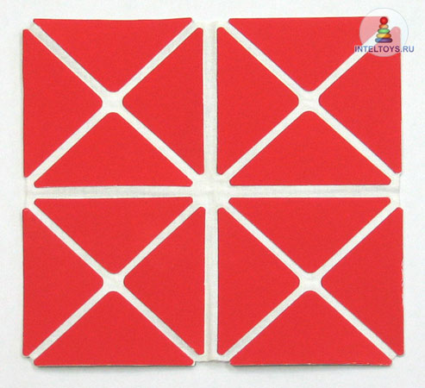
Квадрат Воскобовича двуцветный

Slide 18
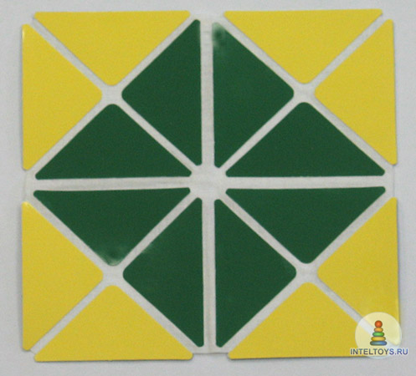
Квадрат Воскобовича четырехцветный

Slide 19
Математический планшет(геометрик)

Slide 21
«Волшебная дощечка»

Slide 22
Палочки Кюизенера

Slide 23
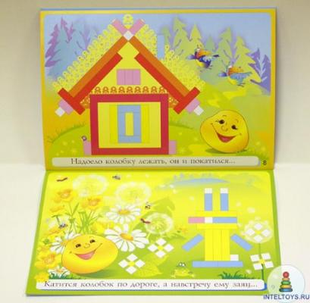

Slide 25
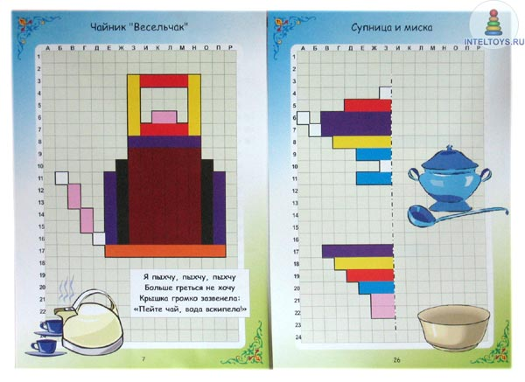

Slide 26
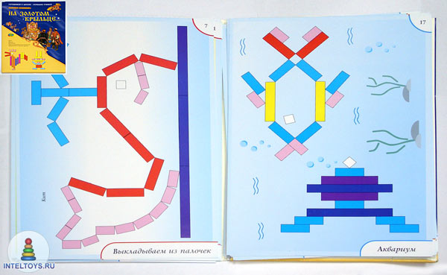

Slide 29
Логические блоки Дьенеша

Slide 31
